Slide 1
Probabilistische Online-Wissensgraphkonstruktion aus natürlicher Sprache
Bachelorarbeits-Abschlusspräsentation
Clemens Damke

Slide 2
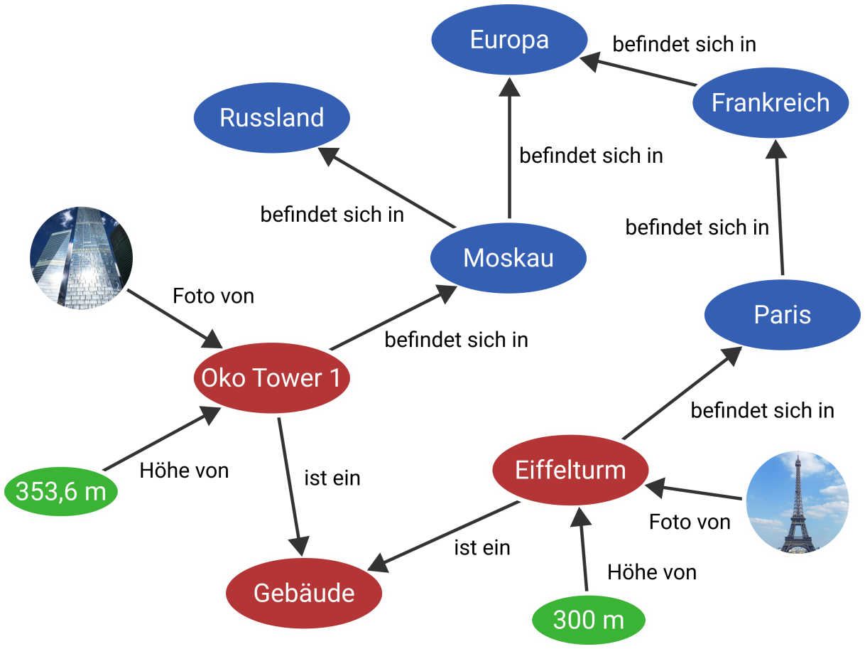
Was sind Wissensgraphen?
Graphen, die beliebige Informationen strukturiert repräsentieren.

Slide 3
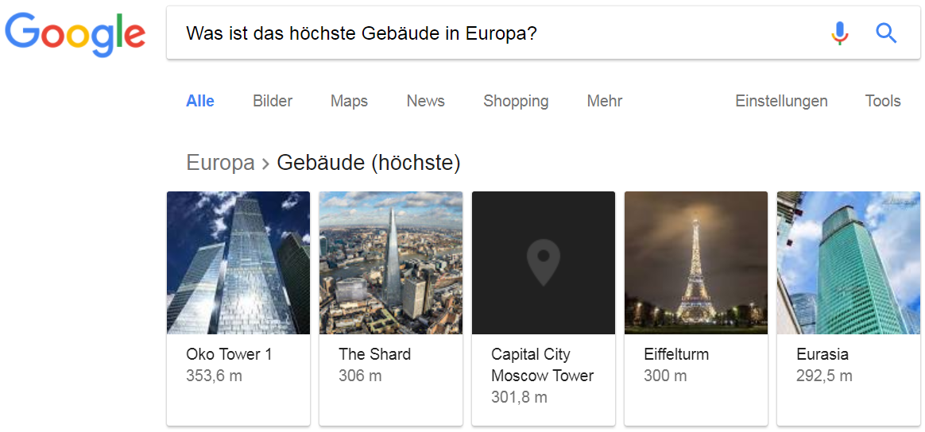
Wozu Wissensgraphen?

Slide 4
Wissensgraph-Konstruktion
Googles Wissensgraph enthält
mehr als 70 Mrd. Relationen
Wikipedia Info Boxen
CIA World Factbook
Strukturierte Informationen
Wikidata

Slide 5
Wissensgraph-Konstruktion
?
Wissensgraph-Konstruktion aus unstrukturierten Informationen
Textnachrichten, z. B.:
11.06.2017: Bob → Alice: “I think I saw you in the red tent today.” 12.06.2017: Alice → Bob: “Oh… I don’t remember seeing you yesterday.”
…

Slide 6
Überblick
k
l
j
Verwendete Ontologie
NLP-Phase
Wissensgraph-Konstruktionsphase
Bewertung des Verfahrens
Ausblick

Slide 7
1. Ontologie

Slide 8
Ontologie: Ansatz
Welche Semantik haben Knoten und Kanten?
Idee: Der Wissensgraph repräsentiert einen FOL-Ausdruck.

Slide 9
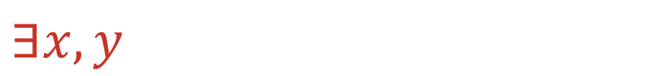
Ontologie: J. F. Sowas Konzeptgraphen
Konzeptknoten:
$$∃x,y$$

Slide 10
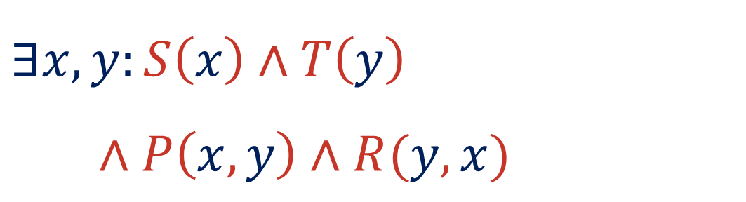
Ontologie: J. F. Sowas Konzeptgraphen
Relationen:
$$∃x,y:S\left(x\right)∧T\left(y\right)$$
$∧P\left(x, y\right)∧R(y, x)$

Slide 11
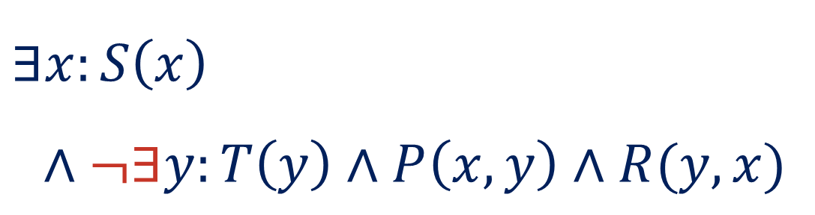
Ontologie: J. F. Sowas Konzeptgraphen
Negationskontexte:
$$∃x:S\left(x\right)$$
$∧¬∃y:T\left(y\right)∧P\left(x, y\right)∧R(y, x)$

Slide 12
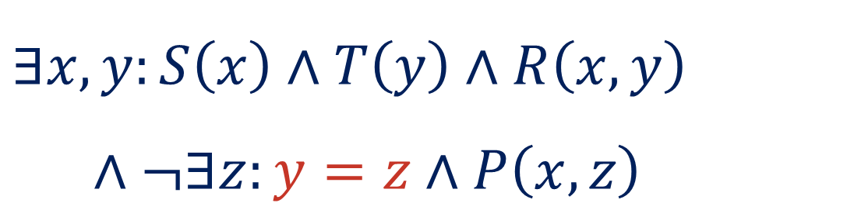
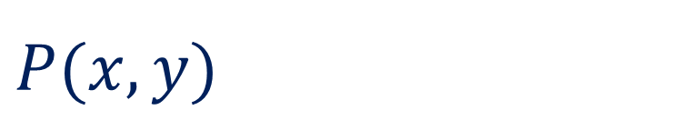
Ontologie: J. F. Sowas Konzeptgraphen
Koreferenzen:
$$∃x, y:S\left(x\right)∧T\left(y\right)∧R\left(x, y\right)$$
$∧¬∃z:y=z∧P\left(x, z\right)$
$$P(x, y)$$

Slide 13
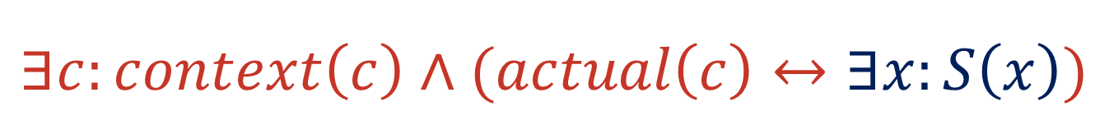

Ontologie: Modale Kontexte
$$⇔$$
$$∃c:context\left(c\right)∧(actual\left(c\right)↔∃x:S\left(x\right))$$

Slide 14
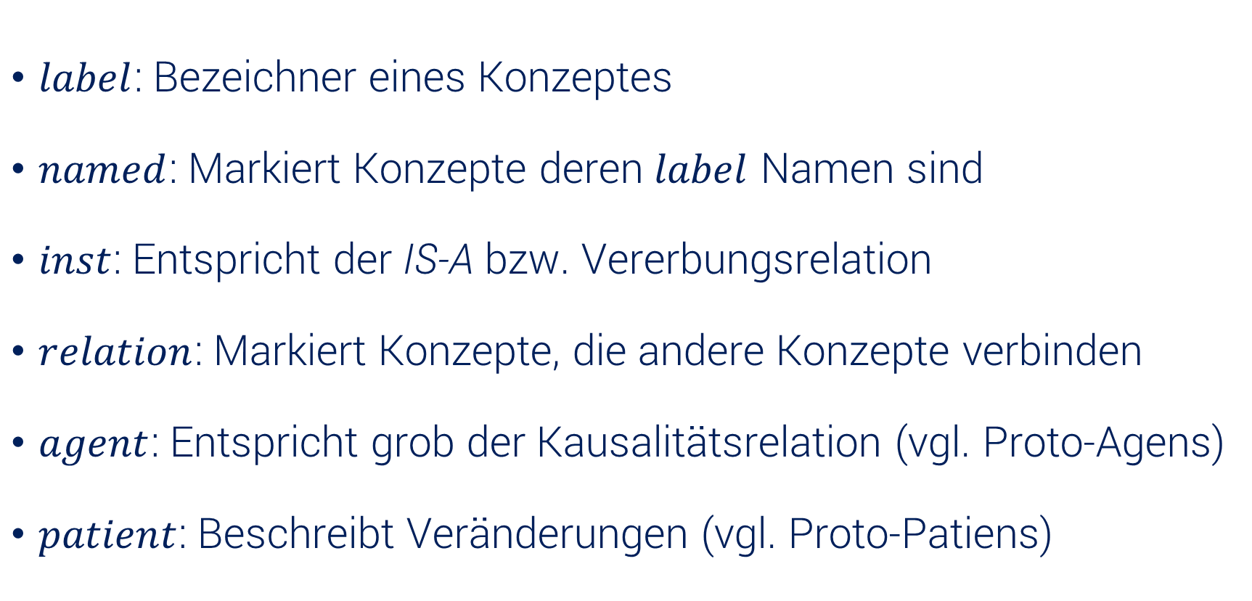
Ontologie: Verwendete Prädikate
$label$: Bezeichner eines Konzeptes
$named$: Markiert Konzepte deren $label$ Namen sind
$inst$: Entspricht der IS-A bzw. Vererbungsrelation
$relation$: Markiert Konzepte, die andere Konzepte verbinden
$agent$: Entspricht grob der Kausalitätsrelation (vgl. Proto-Agens)
$patient$: Beschreibt Veränderungen (vgl. Proto-Patiens)

Slide 15
Ontologie: Beispiel
11.06.2017: Bob → Alice: “I think I saw you in the red tent today.”

Slide 16
2. NLP-Phase

Slide 17
NLP-Phase: Überblick
Annotationsgraph erstellen
Extraktionsgraph erstellen

Slide 18
NLP-Phase: Annotationsgraph
Repräsentation der grammatikalischen Struktur einer Nachricht
Aufgebaut mittels
Stanford CoreNLP
11.06.2017: “I think I saw you in the red tent today.”

Slide 19
NLP-Phase: Extraktionsgraph
Konzeptgraph, der den Inhalt einer Nachricht repräsentiert.
Mittels Transformationsregeln aus Annotationsgraph aufgebaut, ohne Wissen über Wortbedeutungen.

Slide 20
NLP-Phase: Extraktionsgraph
11.06.2017: “I think I saw you in the red tent today.”

Slide 21
3. Wissensgraph-Konstruktionsphase

Slide 22
WG-Konstruktionsphase: Überblick
Konjunktionsgraph erstellen
PSL-Inferenz durchführen

Slide 23
WG-Konstruktionsphase: Konjunktionsgraph
Vereinigung von Extraktionsgraph und bisherigem Wissensgraph

Slide 24
WG-Konstruktionsphase: Konjunktionsgraph
+ Latente Konzepte

Slide 25
WG-Konstruktionsphase: Konjunktionsgraph
+ Nachrichtenmetadaten

Slide 26
WG-Konstruktionsphase: Konjunktionsgraph
+ bisheriger Wissensgraph

Slide 27
WG-Konstruktionsphase: Inferenz neuer Relationen
Ziel: Inferenz neuer Relationen aus dem Konjunktionsgraph
Lösungsidee: Probabilistic Soft Logic (PSL)

Slide 28
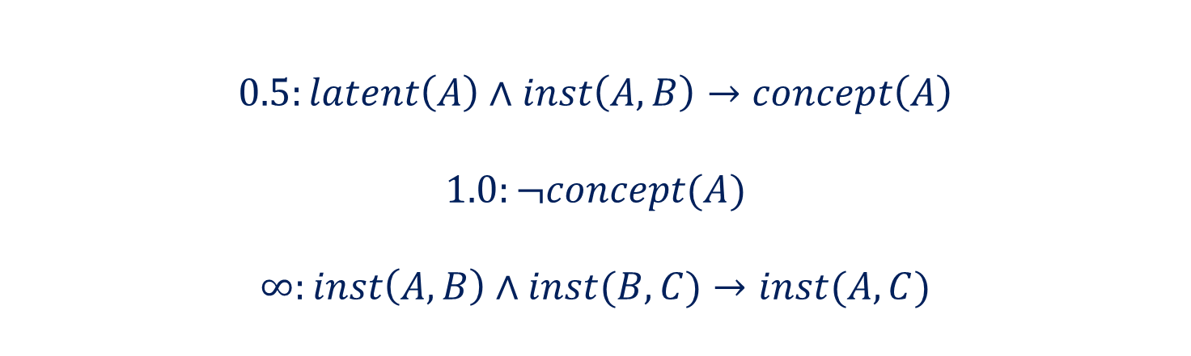
WG-Konstruktionsphase: PSL
$$0.5:latent\left(A\right)∧inst\left(A, B\right)→concept\left(A\right)$$
$$1.0:¬concept(A)$$
$$∞:inst\left(A,B\right)∧inst(B,C)→inst(A,C)$$
PSL-Programm
+ Eingabe: Relationen im Konjunktionsgraph
Hinge-Loss Markov-Random-Field (HL-MRF)

Slide 29
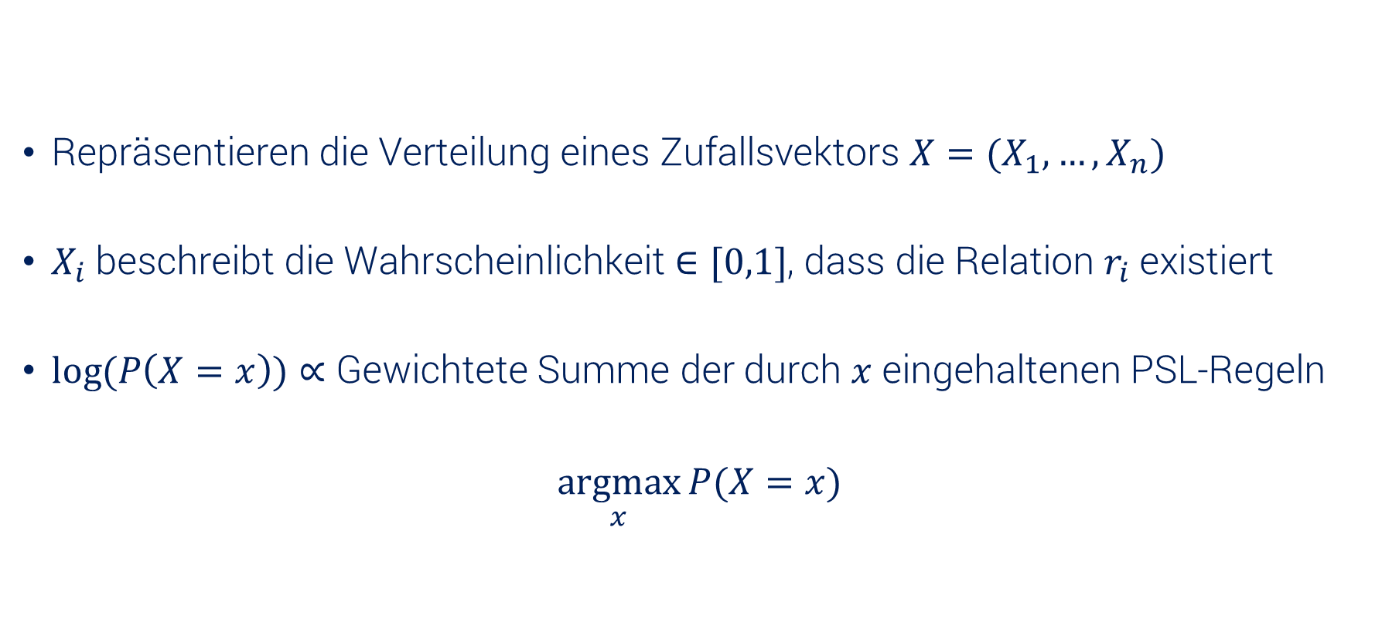
WG-Konstruktionsphase: HL-MRFs
Repräsentieren die Verteilung eines Zufallsvektors $X=(X_{1},…,X_{n})$
$X_{i}$beschreibt die Wahrscheinlichkeit $∈[0,1]$, dass die Relation $r_{i}$ existiert
$log⁡(P\left(X=x\right))∝$ Gewichtete Summe der durch $x$ eingehaltenen PSL-Regeln
$$\underset{x}{argmax}{P(X=x) }$$
konvexes Optimierungsproblem
effizient lösbar mittels ADMM
(Alternating Direction Method of Multipliers)

Slide 30
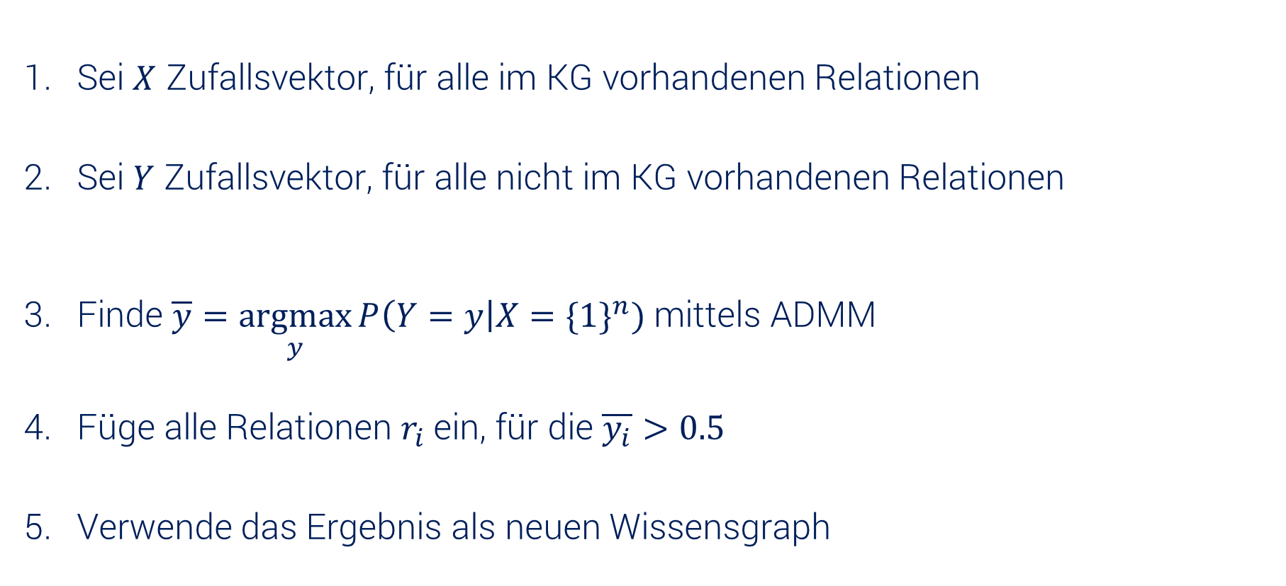
WG-Konstruktionsphase: Grundidee
Sei $X$ Zufallsvektor, für alle im KG vorhandenen Relationen
Sei $Y$ Zufallsvektor, für alle nicht im KG vorhandenen Relationen
Finde $\overline{y}=\underset{y}{argmax}{P\left(Y=y\right|X={\{1\}}^{n}) }$mittels ADMM
Füge alle Relationen $r_{i}$ ein, für die $\overline{y_{i}}>0.5$
Verwende das Ergebnis als neuen Wissensgraph

Slide 31
4. Bewertung des Verfahrens

Slide 32
Bewertung: Ansatz
Problem: Es gibt keine Benchmarks für Wissensgraphkonstruktion + Kommunikationsdaten.
Daher: Manuelles, stichprobenartiges Auswerten von Testdaten aus dem Enron E-Mail Corpus.

Slide 33
Bewertung: Qualität
Erkannt wird:
Nicht erkannt wird:
Zuordnung: Name → Person
Was Personen, wann getan haben
Personenbezogene Daten
Einfache Negationen
Kontextabhängige Bedeutungen von Bezeichnern
Bezugnahme auf vorherige Nachrichten
Komplexere logische Strukturen

Slide 34
Bewertung: Qualität
Welche Nummern haben Personen?
 | name | numbers
1 | Duane Seppi | number, 412-268-2298
2 | Zimin Lu | phone number, 713-853-6388
Zimin Lu → Duane Seppi: “… My phone number is 713-853-6388…”
Duane Seppi → Zimin Lu: “… My number is 412-268-2298…”

Slide 35
Bewertung: Laufzeitverhalten

Slide 36
5. Ausblick

Slide 37
Ausblick: Testdaten
Entwickeln eines Testsets aus Kommunikationsdaten
Lernen der Regelgewichte
Empirischer Vergleich verschiedener PSL-Programme
Vergleichbarkeit mit alternativen Verfahren

Slide 38
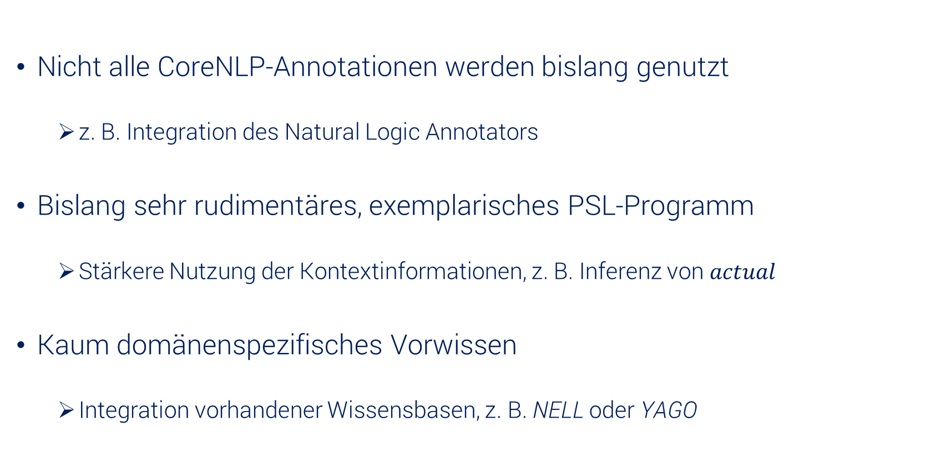
Ausblick: NLP- & PSL-Phase
Nicht alle CoreNLP-Annotationen werden bislang genutzt
z. B. Integration des Natural Logic Annotators
Bislang sehr rudimentäres, exemplarisches PSL-Programm
Stärkere Nutzung der Kontextinformationen, z. B. Inferenz von $actual$
Kaum domänenspezifisches Vorwissen
Integration vorhandener Wissensbasen, z. B. NELL oder YAGO

Slide 39
Ausblick: Inferenzverfahren
Bislang Nutzung der ADMM-Implementation der PSL-Referenzimplementation
Umstieg auf eine verteilte ADMM-Implementation, z. B. auf Basis von Hadoop MapReduce
Vollständige ADMM-Inferenz nach jeder eingefügten Nachricht
Weiterentwicklung und Integration von BOCI (Budgeted Online Collective Inference)
Reduktion der Inferenzdauer um 65%, ohne Verschlechterung des Ergebnisses

Slide 40
Danke!

